Slide 1
第四章 统计机器学习方法
什么是机器学习？
“如果一个系统能够通过执行某个过程改进它的性能，这就是学习”
——赫伯特·西蒙（司马贺）
统计学习就是计算机系统通过运用数据及统计方法提高系统性能的机器学习

Slide 2
统计学习从数据出发，提取数据的特征，抽象出数据的模型，发现数据中的知识，又回到对数据的分析与预测中。
统计学习的目标就是考虑学习什么样的模型和如何学习，以使模型能对数据进行准确的预测和分析

Slide 3
什么是统计机器学习？
输入：x∈X
输出：y∈Y
未知的目标函数：f: X→Y
训练集：D={(x₁,y₁),…,(x_{n},y_{n})}，
D由f产生（可能具有噪音）
假设空间：H={h_{k}}
学到的目标函数：g∈H
学习算法：A
Notes:
希望 g≈f

Slide 4
训练集D {(x₁,y₁),…,(x_{n},y_{n})}
学习算法
A
学到的目标函数
g ≈ f
假设空间
H
学习算法A根据训练集D从假设空间H中选择一个最好的g≈f

Slide 5
统计学习三要素：
模型：学习什么样的模型
条件概率分布、决策函数
策略：模型选择的准则
经验风险最小化、结构风险最小化
算法：模型学习的算法
一般归结为一个最优化问题
Notes:
经验风险容易引起过拟合，结构风险是在经验风险的基础上加上体现模型复杂度的正则化项

Slide 6
统计机器学习分类：
监督学习
非监督学习
半监督学习
弱监督
Notes:
强化学习：指的是动作序列的学习

Slide 7
统计机器学习的应用
应用广泛，信息处理的各个方面几乎都要用到机器学习
文字、语音识别，输入法
搜索引擎
推荐、广告
文本处理、机器翻译
图像、视频处理
……
Notes:
本科 20200511

Slide 8
4.1 支持向量机（SVM）
Support Vector Machines, SVM
二类分类器
特征空间上的间隔最大化线性分类器
通过核技巧可实现非线性分类
根据模型的复杂程度可划分为：
线性可分支持向量机
线性支持向量机
非线性支持向量机

Slide 9
线性可分支持向量机
C
D
B
A

Slide 10
最优分界面
x⁽²⁾
x⁽¹⁾
10

Slide 11
定义4.1：给定线性可分训练集：
其中：
这里x_{i}为第i个特征向量，y_{i}为x_{i}的类标记，+1表示正类，-1表示负类
通过间隔最大化得到分类超平面：
相应的决策函数：
称为线性可分支持向量机

Slide 12
函数间隔
设训练集T和超平面(w,b)，定义超平面(w,b)关于样本点(x_{i},y_{i})的函数间隔为：
定义超平面关于T的函数间隔为：

Slide 13
几何间隔

Slide 14
A
B
w

Slide 15
函数间隔与几何间隔的关系

Slide 16
间隔最大化

Slide 17
由于函数间隔是可缩放的，成比例变化不影响最优化问题，所以可取
同时，最大化 与最小化 是等价的，于是问题转化为如下的凸二次规划问题：
使上式等式成立的点构成了支持向量。

Slide 18
最优分界面
w
18
Notes:
20210517 导论

Slide 19
学习的对偶算法
原始问题：
定义拉格朗日函数：

Slide 20
拉格朗日函数与原始优化问题的关系
约束：≤0
Notes:
当不满足约束时，红框部分大于0

Slide 21
对偶问题
当满足KKT条件时，上式等号成立
所以可以通过求解对偶优化问题求解原始优化问题
Notes:
最小中的最大小于最大中的最小

Slide 22
Notes:
在KKT条件下，求和部分为0，所以原始问题与对偶问题相等

Slide 23
对偶问题的求解：
对w,b求偏导令其为0求解并代入，得到对偶问题：

Slide 24
目标函数由求极大转换成求极小，得到等价的对偶问题：

Slide 25
如何求得w*、b*?

Slide 26
???

Slide 27
因此线性可分支持向量机就是求解如下的优化问题：

Slide 28
例：设正例：x₁=(3,3)^{T}, x₂=(4,3)^{T},
负例：x₃=(1,1) ^{T} ，
用对偶问题求线性可分支持向量机。

Slide 32
32
32

Slide 33
线性支持向量机
C
B
A

Slide 34
线性支持向量机
C
B
A

Slide 35
回顾：线性可分支持向量机
某些点线性不可分，意味着这些点不满足函数间隔大于等于1的条件。
为此引入松弛变量 ，使得：
Notes:
ξ ksi 科赛

Slide 36
为使 尽可能的小，优化目标增加惩罚项，变为：
称为软间隔最大化
其中C>0为惩罚参数，C大时对误分类的惩罚增加，C小时对误分类的惩罚减少。
上式的含义：间隔尽量最大，同时误分类的点数尽可能小，二者由C调和。

Slide 37
线性支持向量机就转化为如下的优化问题
（原始问题）：

Slide 38
同样，通过求解对偶问题求解原始问题
Notes:
注意与线性可分的差别在于ai的限制

Slide 39
Notes:
注意与线性可分的差别在于ai的限制

Slide 40
分类超平面：
分类决策函数为：

Slide 42
Notes:
线性可分时，最大间隔是取函数间隔为1，软划分时，是1-ξ

Slide 43
非线性支持向量机

Slide 46
用线性分类的方法求解非线性分类问题
（1）使用一个变换，将原空间数据映射到新空间；
（2）在新空间用线性分类方法从训练数据中学习分类模型

Slide 47
核技巧应用于支持向量机
通过一个非线性变换将输入空间X（欧式空间或者离散集合）对应于一个特征空间H（希尔伯特空间），使得在输入空间X的超曲面模型对应于特征空间H中的超平面模型（支持向量机）。
分类问题的学习就可以通过在H空间中求解线性支持向量机完成

Slide 49
核函数

Slide 52
Notes:
GRAM矩阵：{xi}为N个样本，[K(xi,xj)]N*N，即对所有的样本点用fai(xi).fai(xj)

Slide 53
常用的核函数

Slide 54
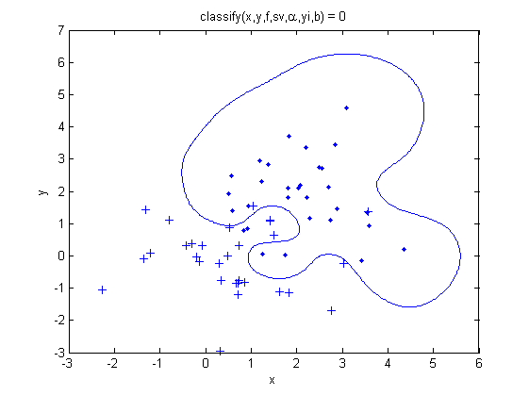
一个非线性分类的例子

Slide 55
序列最小最优化算法SMO
支持向量机的学习问题是一个凸二次规划问题，具有全局最优解。
有很多算法可以求解这类问题，但是当样本数多时，往往非常低效，以致无法使用。
为此，提出了许多快速算法，SMO 由微软的Platt与1998年提出，当时最快。
Notes:
2021.05.24 导论

Slide 56
SVM用于求解多类问题
一对多
某类为正例，其余类为负例。分类时将未知样本分类为具有最大分类函数值的那类
一对一
任意两类构造一个SVM，分类时采取投票法决定类别
层次法
所有类先分成两类，每类再分为两类……

Slide 57
SVM应用举例：文本分类
文本的向量空间模型
文本表达为一个向量
(w_{1,j},w_{2,j},……w_{n,j})^{T}
w_{ij}表示词项i在文档j中的权重
词项频率tf_{ij}权重
tf-idf权重

Slide 58
tf_{ij}权重
w_{ij} =tf_{ij}
tf_{ij}表示第i个词项在第j个文档中的词频

Slide 59
tf-idf权重
文档频率：df_{i}=出现词项i的文档数/N
N为训练集的文档总数
逆文档频率：idf_{i}=log(1/df_{i}),
(1) w_{ij}= tf_{ij}*idf_{i}
此外还有很多变形

Slide 60
实际中的问题
分类体系的建立
数据的收集
预处理
分词
停用词（Stop word）处理
词干化（Stemming）
特征选择
Notes:
本科生，2019。5.14

Slide 61
练习题
使用工具系统实现基于支持向量机方法的文本分类，并对比采用不同的特征、不同的超参数时，分类性能的优劣。
Notes:
本科，20200525

Slide 62
4.2 决策树
决策树模型是一种描述对实例进行分类的树形结构，由节点和有向边组成。节点有两种类型：内部节点和叶节点。内部节点表示一个特征或者属性，叶节点表示一个类。

Slide 63
穿高跟鞋？
yes
no
长发？
yes
no
女生
女生
衣服颜色
可用的特征：
身高
体重
鞋的式样
头发长度
衣服颜色
……
花色
素色
女生
男生
63

Slide 64
身高？
高
矮
体重？
重
轻
衣服颜色？
可用的特征：
身高
体重
鞋的式样
头发长度
衣服颜色
……
64

Slide 65
决策树学习
决策树学习就是从训练集中归纳出一组分类规则，得到一个与训练集矛盾较小的决策树
Notes:
完全无矛盾的决策树可能不存在，或者过拟合

Slide 66
对于给定的训练集，可以构造出多个决策树，一般以损失函数最小化作为优化目标
从所有决策树中选取最优决策树是一个NPC问题，所以一般采用启发式方法，得到一个近似解

Slide 67
决策树学习包括
特征选择
决策树生成
决策树剪枝

Slide 68
特征选择
一个问题中可能有不同的特征，不同的特征具有不同的分类能力，特征选择就是如何选取出那些分类能力强的特征。
决策树中一般按照信息增益选择特征
所谓的信息增益就是某个特征A对数据集D进行分类的不确定性减少的程度

Slide 69
信息增益

Slide 70
特征A对数据集D的信息增益定义为：
表示特征A对数据集D的分类的不确定性减少的程度
信息增益大的特征具有更强的分类能力

Slide 71
设训练集D，K个类C_{k}，特征A有n个不同的取值{a_{i},…,a_{n}}，A的不同取值将D划分为n个子集D₁…D_{n}，D_{i}中属于类C_{k}的样本的集合为D_{ik}，|·|表示样本个数。
信息增益计算如下：

Slide 72
决策树的生成
两个常用的算法
ID3
一个基本的决策树生成算法
C4.5
对ID3的改进

Slide 73
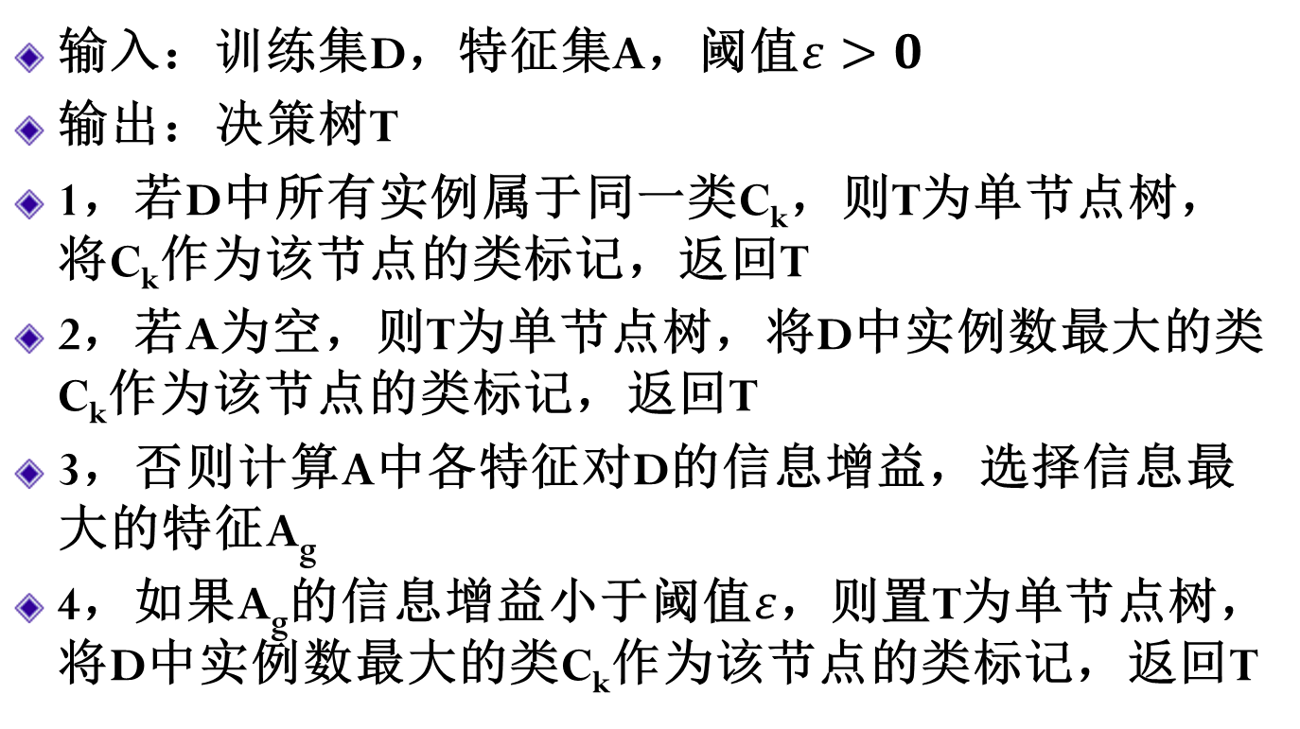
ID3算法
输入：训练集D，特征集A，阈值$ε>0$
输出：决策树T
1，若D中所有实例属于同一类C_{k}，则T为单节点树，将C_{k}作为该节点的类标记，返回T
2，若A为空，则T为单节点树，将D中实例数最大的类C_{k}作为该节点的类标记，返回T
3，否则计算A中各特征对D的信息增益，选择信息最大的特征A_{g}
4，如果A_{g}的信息增益小于阈值$ε$，则置T为单节点树，将D中实例数最大的类C_{k}作为该节点的类标记，返回T

Slide 74
5，否则对A_{g}的每一可能值a_{i}，依A_{g}=a_{i}将D分割为若干子集D_{i}，作为D的子节点
6，对于D的每个子节点D_{i}，如果D_{i}为空，则将D中实例最大的类作为标记，构建子节点
7，否则以D_{i}为训练集，以A-{A_{g}}为特征集，递归地调用步1~步6，得到子树T_{i}，返回T_{i}

Slide 75
例：贷款申请样本如下表所示，试用ID3算法构建决策树。

Slide 76
ID | 年龄 A1 | 有工作 A2 | 有房子 A3 | 信贷情况 A4 | 类别
1 | 青年 | 否 | 否 | 一般 | 否
2 | 青年 | 否 | 否 | 好 | 否
3 | 青年 | 是 | 否 | 好 | 是
4 | 青年 | 是 | 是 | 一般 | 是（）
5 | 青年 | 否 | 否 | 一般 | 否
6 | 中年 | 否 | 否 | 一般 | 否
7 | 中年 | 否 | 否 | 好 | 否
8 | 中年 | 是 | 是 | 好 | 是（）
9 | 中年 | 否 | 是 | 非常好 | 是（）
10 | 中年 | 否 | 是 | 非常好 | 是（）
11 | 老年 | 否 | 是 | 非常好 | 是（）
12 | 老年 | 否 | 是 | 好 | 是（）
13 | 老年 | 是 | 否 | 好 | 是
14 | 老年 | 是 | 否 | 非常好 | 是
15 | 老年 | 否 | 否 | 一般 | 否

Slide 79
生成的决策树如下：
有房子
否
是
有工作
否
是
是
是
否

Slide 80
ID3存在的问题
信息增益倾向于选择分枝比较多的属性
比如前面贷款的例子中，如果用ID做属性，将获得最大的信息增益值

Slide 81
信息增益比
其中A为属性，A的不同取值将D划分为n个子集D₁…D_{n}
Notes:
一个属性有很多取值，划分成很多不同的子集，就说明该属性的熵大。除以HA(D)以避免划分太细的特征。

Slide 82
C4.5的生成算法
除了根据信息增益比选择特征外，C4.5算法与ID3基本一样。
同时C4.5增加了对连续值属性的处理，对于连续值属性A，找到一个属性值a₀，将≤a₀的划分到左子树，＞a₀的划分到右子树

Slide 83
信息增益比的问题：
倾向于选择分割不均匀的特征
解决办法
先选择n个信息增益大的特征，再从这n个特征中选择信息增益比最大的特征

Slide 84
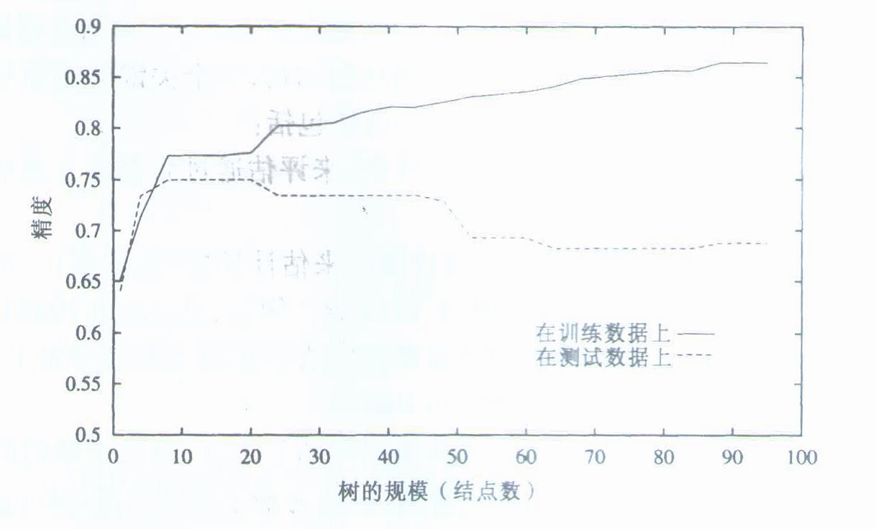
过拟合问题
Notes:
2021.0531

Slide 85
决策树的剪枝
为了防止出现过拟合，对生成的决策树进行简化的过程称为剪枝。也就是从已经生成的树上裁掉一些子树或者叶节点，将其父节点作为新的页节点，用其实例数最大的类别作为标记。
这种先生成树再剪枝的方法称为后剪枝。

Slide 86
后剪枝方法示意
a a a
b b

Slide 87
后剪枝方法示意
a a a
b b

Slide 88
后剪枝方法示意
a a a b b
标记为a

Slide 89
决策树的剪枝
当数据量大时：
将数据划分为训练集、验证集和测试集
用训练集训练得到决策树
从下向上逐步剪枝
在验证集上测试性能，直到性能下降为止
最后在测试集上的性能作为系统的性能

Slide 90
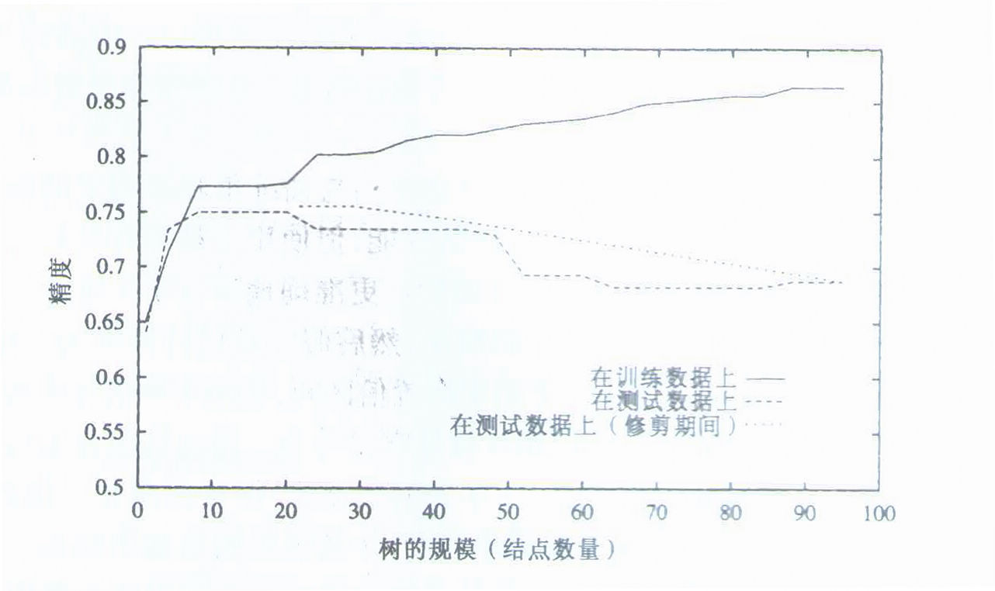
剪枝的效果

Slide 91
决策树的剪枝
当数据量小时：
直接利用训练集进行剪枝
树T的叶节点个数为|T|，t是树T的叶节点，该节点有N_{t}个样本，其中k类的样本点有N_{tk}个（k=1,…,K），H_{t}(T)为叶节点t上的经验熵，a≥0为参数

Slide 92
定义损失函数：

Slide 93
剪枝，就是当α确定时，选择损失函数最小的模型。

Slide 94
决策树的剪枝算法
输入：生成算法产生的整个树T，参数a
输出：修剪后的子树T_{a}
(1)计算每个节点的经验熵
(2)递归地从树的叶节点向上回缩，如果回缩后的损失函数小于等于回缩前，则剪枝，将父节点变为新的叶节点
(3)返回2，直至不能继续为止，得到损失函数最小的子树T_{a}

Slide 95
练习题
使用工具系统实现基于决策树方法的文本分类，并对ID3、C4.5算法进行比较。

Slide 96
随机森林
决策树容易过拟合
随机森林是由多个决策树组成的分类器
通过投票机制改善决策树
单个决策树的生成
有放回的数据采样
属性（特征）的采样
集外数据的使用
单个决策树未用到的数据
Notes:
本科，2019.5.21

Slide 97
小结
什么是统计机器学习方法？
朴素贝叶斯方法
支持向量机
线性可分支持向量机
线性支持向量机
非线性支持向量机
决策树
ID3算法
C4.5算法

